Slide 1
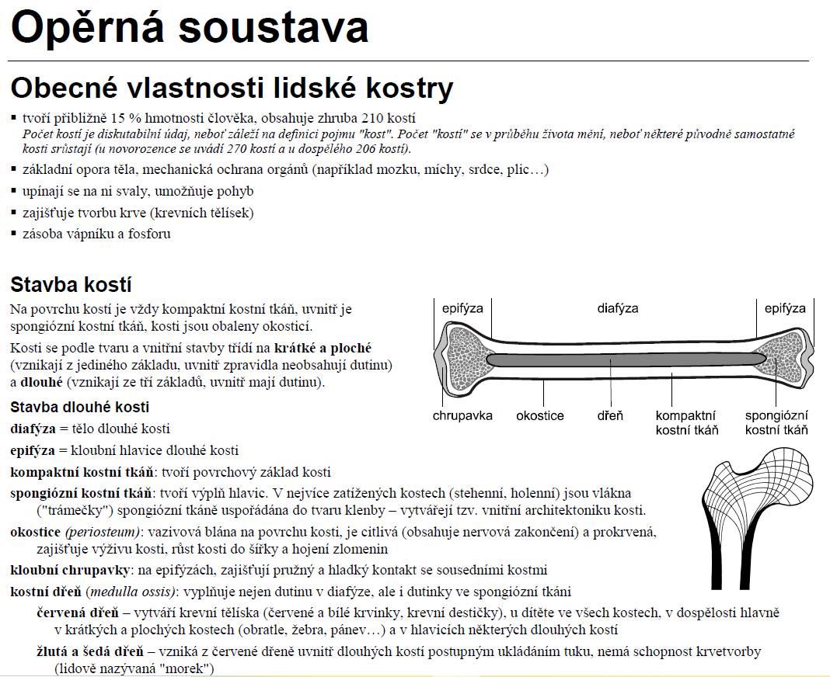

Slide 2
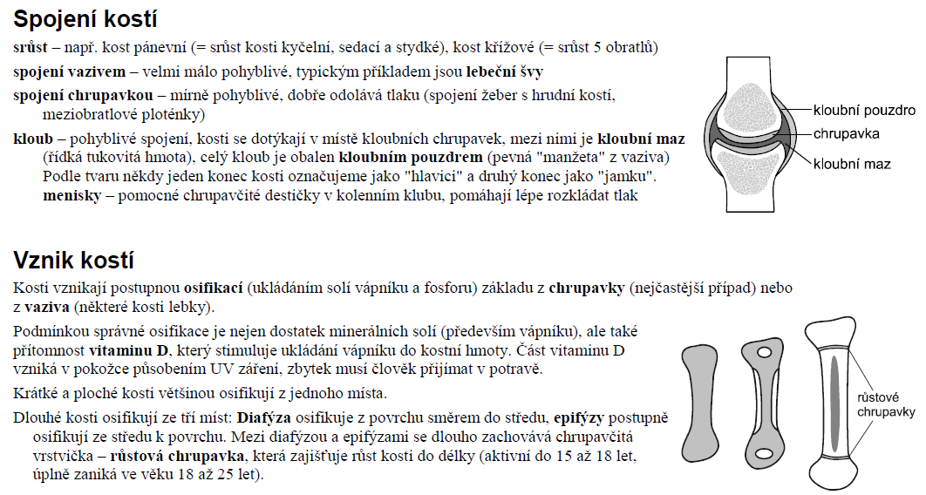

Slide 3
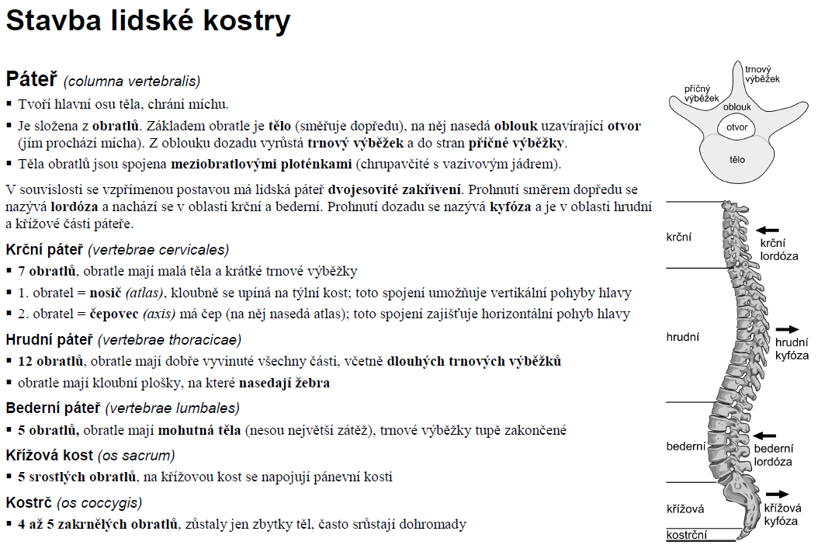

Slide 4
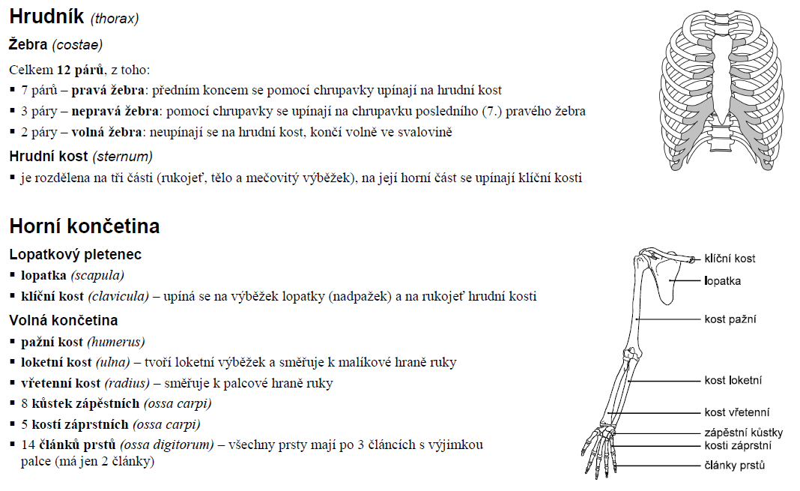

Slide 5
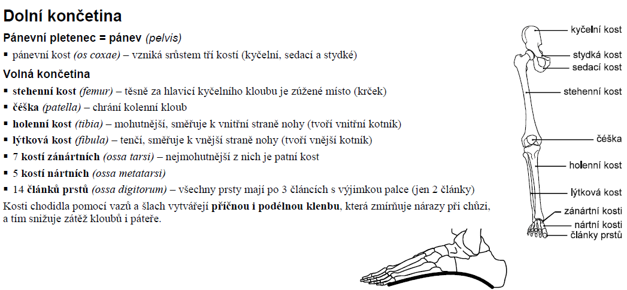

Slide 6
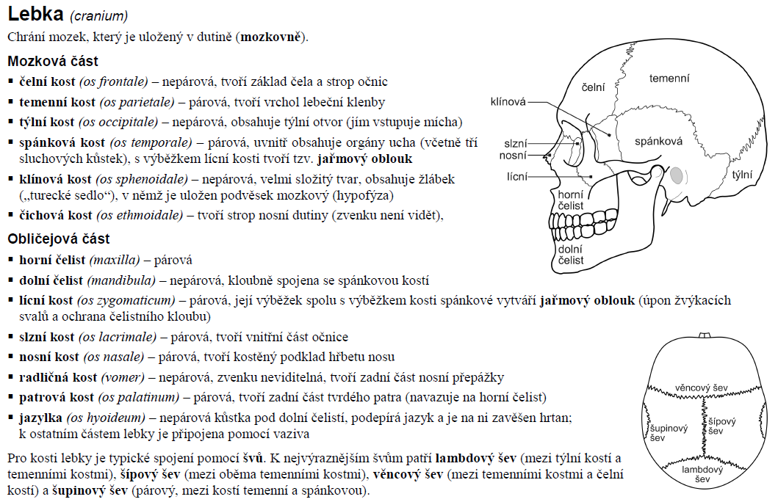

Slide 7


Slide 8
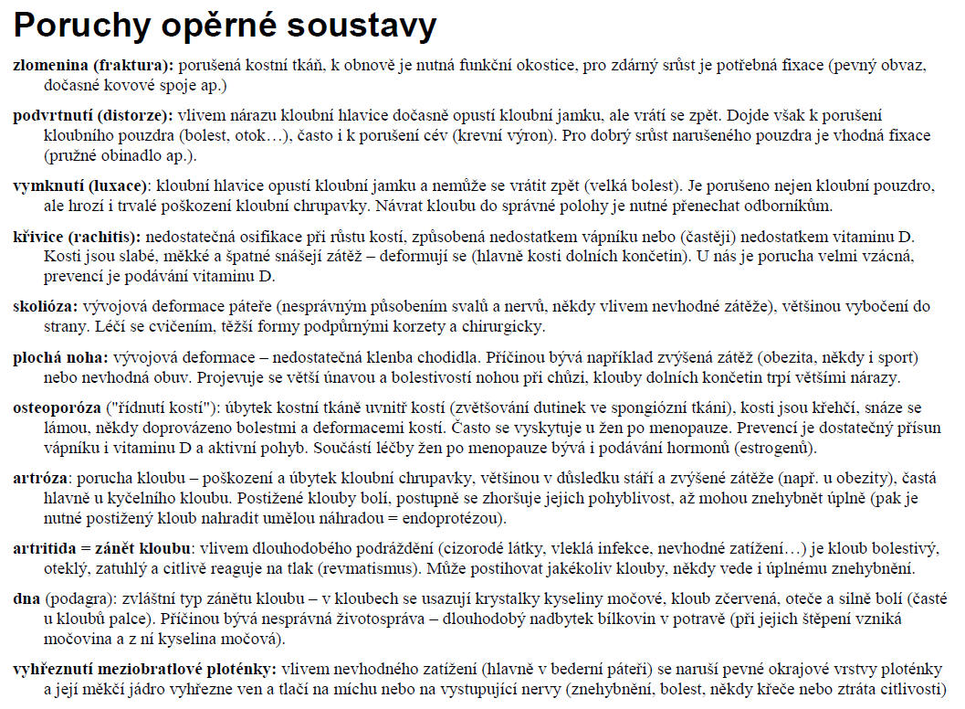

Slide 9
Děkuji za pozornost
Zdroj: http://www.gymh.cz/vyuka/biologie/prehledy/4clo_02_operna.pdf

